Slide 1

Une introduction à l'excellence du service à la clientèle
TFJ3C-HÔTELLERIE AND TOURISME

Slide 2

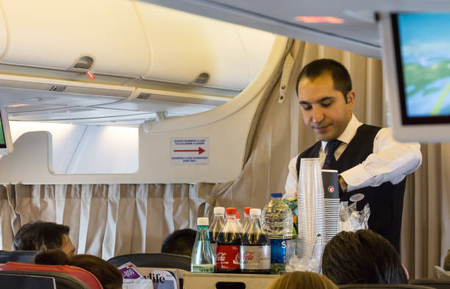
Examinons la signification du service à la clientèle.

Slide 3

Définition d'un excellent service à la clientèle:
Un excellent service à la clientèle signifie dépasser constamment les attentes des clients et faire tout ce qui est en son pouvoir pour aider les gens à résoudre leurs problèmes.
Lorsque la prestation d’un excellent service à la clientèle est le principal objectif de votre organisation, votre équipe sera constamment à l’affût de mieux servir.
Une fois cette philosophie intégrée, vous serez en mesure de répondre à tous les besoins de vos clients.
En plaçant le client au centre de chaque décision ou action, vous serez en mesure de vous concentrer sur la principale raison de son existence : fournir la plus grande valeur possible, quelle que soit la façon dont quelqu’un s’engage.

Slide 4

CONSEILS POUR RÉUSSIR
#1 Une perception claire du client
Les clients, les acheteurs et les consommateurs veulent se sentir appréciés et pris en charge. Ils ont également besoin de quelqu'un qui comprend leurs besoins et répond à leurs questions. Par conséquent, un excellent service à la clientèle commence par la capacité d'écouter activement le client et de découvrir ce dont il a vraiment besoin.
Qu'est-ce qui motive un CLIENT à faire un achat ou à prendre une décision ?

Slide 5

CONSEILS POUR RÉUSSIR
#2 Avoir une approche conviviale pour le client
Un point commun entre toutes les entreprises ou organisations qui fournissent un bon service est le développement d'un système et d'une approche qui favorisent un service convivial.
Discutons et réfléchissons à des exemples d'approche positive des clients.

Slide 6
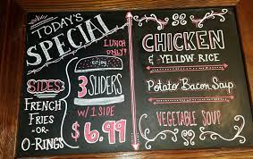
CONSEILS POUR RÉUSSIR
#3 ANTICIPER LES BESOINS DU CLIENT
Soyez prêtes à fournir des informations : connaissez vos services, vos produits, vos prix, les spéciaux, les promotions, etc.
Cela signifie que vous avez besoin de connaissances - une approche investigatrice/inquisitive de votre client favorisera un excellent service à la clientèle. Faites des recherches sur les données démographiques, l'âge, les allergies, etc. Par exemple : Si une famille voyage avec des enfants, comment pouvez-vous répondre à leurs besoins ?

Slide 7



CONSEILS POUR RÉUSSIR
#4 La première impression compte !
En réalité, nous préférons nous occuper des gens familiers et en qui nous avons confiance. Les impressions sont essentielles pour développer un sentiment de confiance avec le client. Il veut savoir que vous êtes responsable et fiable dans votre service et votre attitude.
LinkedIn rapporte que seuls 4 % des clients déçus se plaignent auprès des membres du personnel, mais que neuf sur dix ne reviennent jamais.
En effet, 81 % des personnes sont plus susceptibles de collaborer à nouveau avec une entreprise après un bon service !

Slide 8

Les moyens de créer une impression positive!
Les moyens de créer une impression positive:
• Réflexion pour répondre aux besoins du client
• Prise de responsabilité personnelle du client
• Résolution rapide des problèmes du client
• Offrir une assistance immédiate
• Amabilité et empathie
• Utiliser le nom du client dans une conversation
• Ton agréable de la voix
• Manières polies et courtoises
• Conversations authentiques, attentionnées et réfléchies

Slide 9

Les facteurs qui créent une impression négative :
Faire attendre le client
Ne pas dire "s'il vous plaît" et/ou "merci".
Parler fort
Être condescendant envers les clients ou les collègues
Faire la grimace, froncer les sourcils, avoir l'air distant, ne pas sourire
Avoir l'air ébouriffé ou avoir l'air de s'en ficher.
Avoir une mauvaise poignée de main
Se concentrer sur une autre tâche tout en s'adressant à un client.
N'oubliez pas que les impressions restent avec ceux que vous rencontrez, en particulier les clients, et qu'une fois enregistrées, les impressions négatives sont difficiles à surmonter !

Slide 10

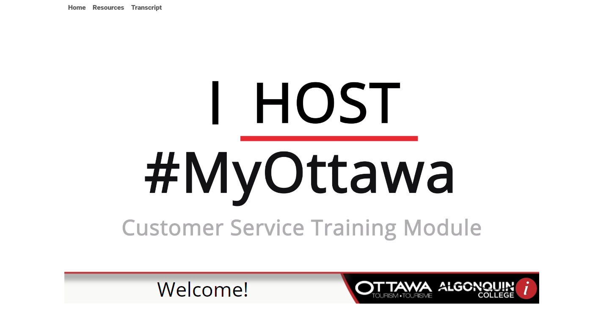
Voyons ce que nous avons appris jusqu'à présent.
https://ottawatourism.ca/sites/default/files/training_tool/ottawahost/story_html5.html
Vidéo du service à la clientèle de Tourisme Ottawa

Slide 11
CONSEILS POUR RÉUSSIR
#5 Résolutions de problèmes - comment traiter les clients insatisfaits ?
Il est probable que vous interagissiez avec un client qui est tout simplement insatisfait. Cependant, il existe des mesures à prendre pour transformer ce problème en une opportunité de construire une relation positive.
Si votre client est insatisfait, essayez ces techniques pour gagner son soutien et sa fidélité continue.
Écoutez : il est primordial, lorsque vous vous occupez d’un client insatisfait qu’il faut écouter attentivement sa plainte, son mécontentement, sa frustration ou son grief. Soyez patient, attentif et amical.
Exprimez votre regret : si certains clients attendent des excuses sincères, d'autres peuvent penser qu'elles ne sont pas sincères. Présentez vos excuses envers leurs frustrations et leurs mécontentemens afin de démontrer que vous vous souciez de leurs sentiments.
Signalez les faits et cherchez des solutions : écoutez attentivement et notez tout afin de pouvoir vous référer avec précision aux faits ou aux points clés soulevés au cours de la conversation.
Reconnaissez le problème. Si vous pouvez suggérer une solution, faites-le. Sinon, indiquez au client les mesures que vous allez prendre pour rectifier le problème et les actions qui en suivront. Ne commettez jamais l'erreur de promettre quelque chose que vous ne pouvez pas exécuter.

Slide 12




Résumons ce que nous avons appris jusqu'à présent.
Billet de sortie!
Répartissons-nous en groupes de 3 ou 4 élèves.
Faisons une ACTIVITÉ DE RÉFLEXION, DE PAIR, DE PARTAGE.
Créez un document Google et intitulez-le : excellence du service à la clientèle. Inscrivez-y tous vos noms. Réfléchissez à 4 résultats positifs d'un excellent service et à 4 défis/résultats négatifs d’un service défavorable. Créez soit un tableau ou un court vidéo en utilisant Screencastify pour démontrer vos réponses .

